Slide 1

Lagring av data
Non-volatile

Slide 2
Hva skal vi gjennom
Hard disk drives (HDD)
Solid State Drives (SSD)
M.2 og NVMe
Optical storage drives
RAID
Removable Storage

Slide 3
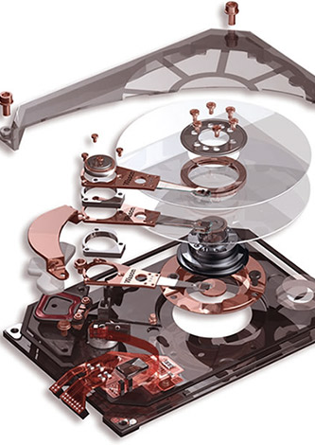
Hard disk drives (Hdd)
Bruker magnetisme til å lagre data
Mekanisk – lagrer data på Platters
Består av 3 hoveddeler :
Kontroller
Hard disk
Host Bus Adapter
Hastighet fra 5400 – 15000 rpm
Fysisk størrelse enten 3,5 eller 2,5 tommer
Notes:
Retningen på magnetfeltet avgjør om det er 0 eller 1
En «arm» innholder hoder som leser av informasjonen
SATA / PATA
Host Bus Adapter oversetter fra kontrolleren til datamaskinen
Fungerer litt som en LP

Slide 4
Solid State drives (SSD)
Lagrer data i flash-minne
Ingen bevegelige deler, dermed :
Mindre strømforbruk
Genererer mindre varme
Mindre støy
Betydelig raskere enn HDD, generelt 10x lesing, 20x skriving
Notes:
Flash minne er non-volatile – billigere enn DRAM og må ikke ha konstant strøm

Slide 5
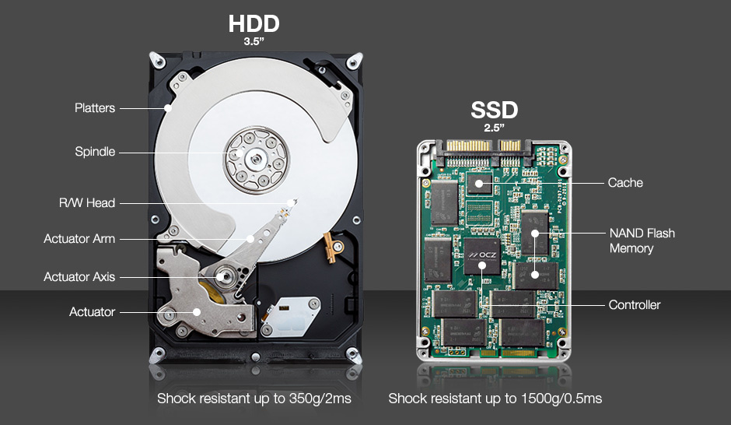
HDD vs SSD

Slide 6
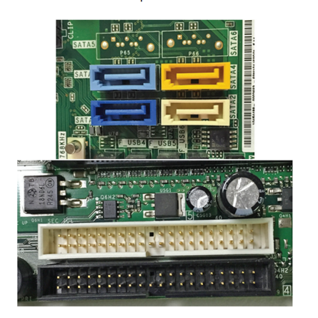
interface
IDE / Parallel Advanced Technology Attachment
SATA 1. 0 – 3. 0
SATA III / SATA 6Gb/s
Notes:
Ca max på 5-600 MB/s…..dette er for seint så derfor bruker vi også her PCIe

Slide 7
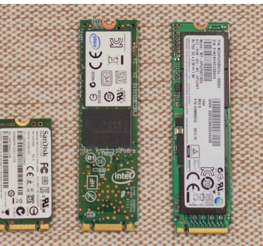
M. 2
Utviklet som ekspansjonskort på laptop’er, men brukes også mye i stasjonære PC’er
Kan være SATA eller PCIe
NVMe Er en åpen kommunikasjons standard som forbedrer ytelsen til SSD

Slide 8
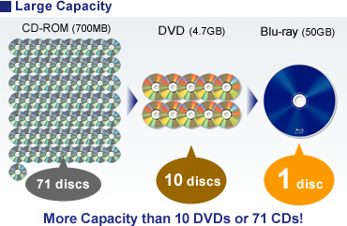
Optisk lagring
En floppy disk pleide å ta 1,44 MB; CD-ROM’en revolusjonerte verden med 600MB
DVD-ROM tok over og nå har vi Blu-Ray som kan holde opptil 100GB

Slide 9
Redudant array of independent / inexpensive disks
Gir enten økt hastighet eller økt sikkerhet, eller begge deler, gjennom å behandle data på flere disker som én disk
Mye vanligere før – men fortsatt i bruk

Slide 10
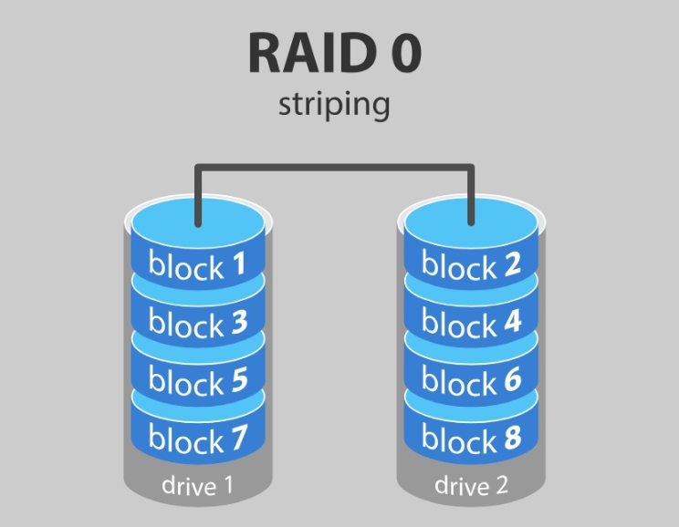
RAID 0
Minst to disker ser ut som én, og det skrives og leses fra begge. Skrives til begge disker, så det er raskere. Men hvis én disk ryker mister man alt.
Notes:
RAID 0 is ideal for non-critical storage of data that have to be read/written at a high speed, such as on an image retouching or video editing station.

Slide 11
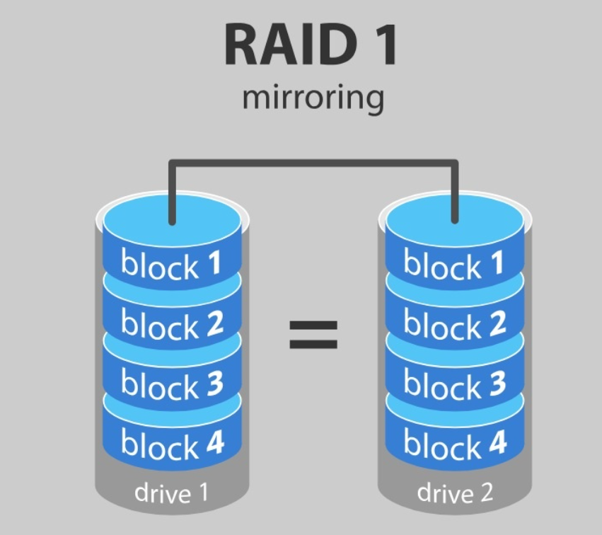
Raid 1 – disk mirroring
To disker der den ene kloner den andre. Ikke raskere, og dobbelt så dyrt, men om én disk ryker har man en identisk klar til å ta over. Kan potensielt lese fra begge, så raskere lesehastighet.
Notes:
Software RAID 1 solutions do not always allow a hot swap of a failed drive. That means the failed drive can only be replaced after powering down the computer it is attached to. For servers that are used simultaneously by many people, this may not be acceptable. Such systems typically use hardware controllers that do support hot swapping.
Ideal use
RAID-1 is ideal for mission critical storage, for instance for accounting systems. It is also suitable for small servers in which only two data drives will be used.

Slide 12
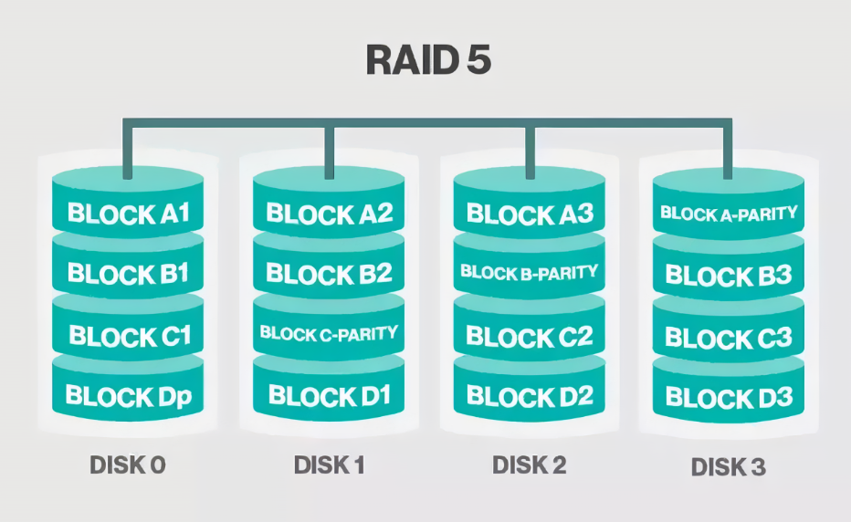
RAID 5
STRIPING
PARITY
Kan miste 1 disk uten å miste data
Fast Read
Slow Write
Notes:
RAID 5 kombinerer 0 og 1. Lagrer på tvers av flere disker (ikke mirroring), med parity sjekk, så alle diskene vet hva de andre har. Hvis en disk dør vet de andre hva som var på den, og kan gjenskape det inntil en ny disk kommer på plass i stedet for den døde. I mellomtiden er det treeeeeegt. Dør mer enn 1 disk forsvinner alt. Minimum 3 disker. Mister ca 1 disk i praksis.

Slide 13
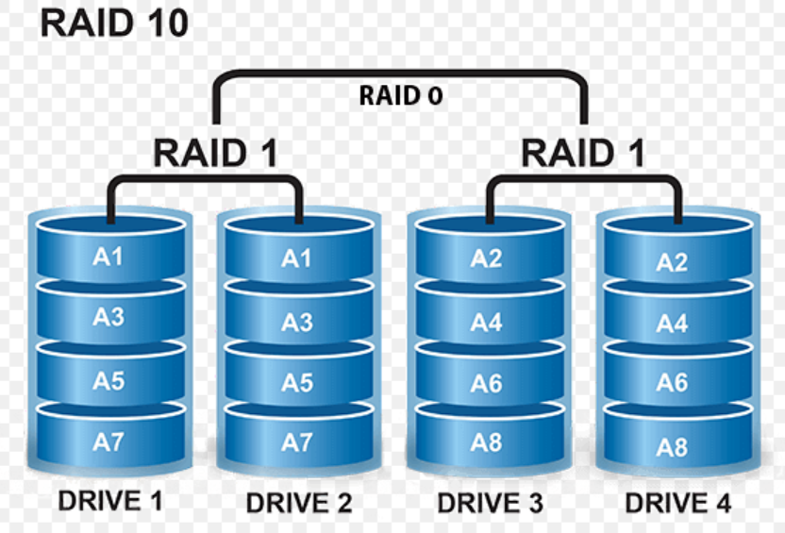
RAID 10
Raid 1+0
Kombinasjon av RAID 1 og RAID 0

Slide 14

Hva er dette
TAPE BACKUP – IT STILL LIVES
Backup for backupen
HØY Kapasitet
Portabel og kompakt
Ransomware-resilient
Effektivt strømforbruk

Slide 15
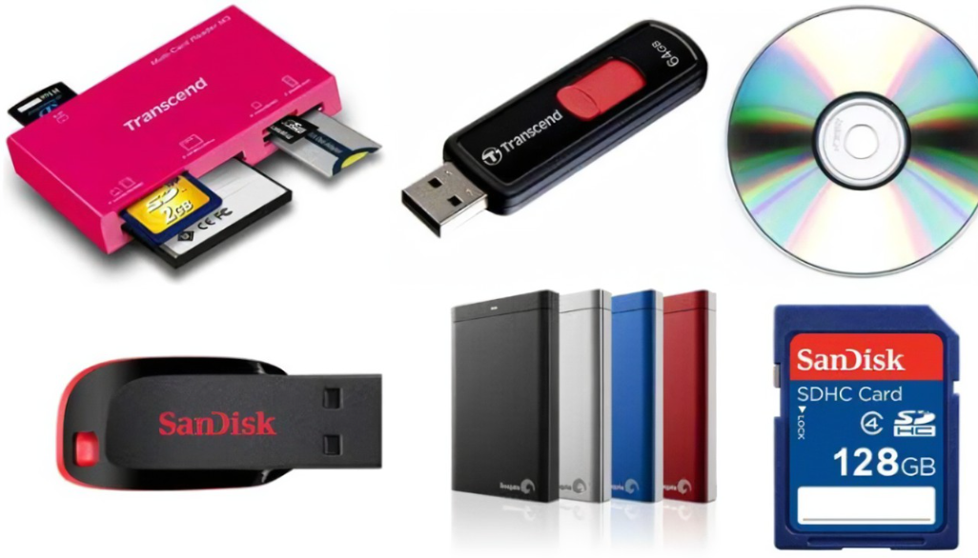
Removable storage devices

